Slide 1
Создание НКО пошагово.
Инструкция для начинающих: что нужно делать?
17.04.2023

Slide 2
Шаг 1
Определить в какой организационно-правовой форме Вы планируете создать свою НКО.
Автономная некоммерческая организация создается с целью предоставления услуг, в определенной сфере. Выбранная сфера деятельности закрепляется напрямую в наименовании АНО.
Фонд — это «копилка» денежных и имущественных ресурсов. В нём накапливаются средства, а затем распределяются согласно уставным целям.
Общественные организации — это объединение граждан с общей целью для её достижения. Для создания такой организации Вам потребуется минимум 4 человека, которые станут учредителями общественной организации, а затем и её членами.
Ассоциации/Союзы — это членские организации, основанные на объединении граждан и/или юридических лиц, имеющие своей целью защиту и продвижение общих профессиональных интересов.
НКО
Фонды
АНО
Общественные организации
Ассоциации и союзы

Slide 3
Шаг 2
Определить юридический адрес организации.
Для юридического адреса подойдет как арендованное нежилое помещение, так и домашний адрес одного из учредителей НКО. В случае если Вы планируете использовать арендованное помещение, Вам необходимо получить от арендодателя разрешение на эксплуатацию данного помещения в качестве юридического адреса Вашей НКО. Получить такое разрешение Вы должны в форме гарантийного письма, в котором будет указано, что после прохождения организацией государственной регистрации с ней будет заключён договор аренды нежилого помещения.
Если же Вы планируете использовать жилое помещение для предоставления юридического адреса Вашей организации, то один из учредителей НКО должен быть обязательно собственником (хотя бы доли) квартиры/дома предоставляемого для регистрации. При наличии других сособственников никто из них не должен возражать против предоставления некоммерческой организации юридического адреса в данной квартире/доме. При этом согласие требуется только от совершеннолетних собственников.
Оформляется данное согласие также в форме гарантийного письма, которое подписывают все совершеннолетние собственники. В обоих описанных случаях к гарантийному письму необходимо будет приложить документ, подтверждающий право собственности по адресу. Таким документом является выписка из Единого государственного реестра недвижимости (ЕГРН) или Свидетельство о праве собственности. При этом местонахождение юридического адреса всегда должно соответствовать тому субъекту, где регистрируется НКО.

Slide 4
Шаг 3
Определить название организации, убедиться в соответствии наименования действующему законодательству и уникальности.
Что нужно учесть при выборе наименования открывающейся некоммерческой организации?
* Наименование должно включать в себя две части: произвольную и обязательную. В обязательной части указывается организационно-правовая форма НКО. Данное требование действует в силу ч. 1 ст. 54 ГК РФ. Произвольная часть – это собственное оригинальное название некоммерческой организации. Это, к примеру, может быть словесное и (или) цифровое обозначение.
* Наименование НКО должно характеризовать направление ее деятельности. Например, Благотворительный фонд помощи людям с нарушениями развития «Жизненный путь». Такое название НКО является верным. В нем закреплено основное направление деятельности организации.
* Наименование НКО должно быть полностью составлено на русском языке. Использование в нем отдельных иностранных слов не допускается. Несоответствие наименования НКО требованиям закона может стать одной из причин отказа в госрегистрации.
* Существуют особенности использования в названии НКО слов: Россия, Российская Федерация и производных от них. В частности, слова «российский». По общему правилу, делать это можно только по выданному в установленном Правительством РФ порядке разрешению. Однако такое разрешение могут не получать:
- общероссийские общественные объединения и объединения работодателей;
- действующие на момент госрегистрации не менее 50 лет религиозные централизованные организации;

Slide 5
Шаг 3
- НКО, созданные в соответствии с федеральными законами, актами главы государства, Правительства РФ, а также организации, единственный учредитель которых - юрлицо, созданное на основании таких актов.
В названии НКО нельзя использовать наименования органов госвласти и местной власти, существующих политических партий.
* Если в наименовании некоммерческой организации присутствуют собственное имя гражданина, защищенная законодательством символика, полное наименование иного юрлица как часть собственного названия НКО, при регистрации в министерство юстиции необходимо представить удостоверяющие правомочия на применение соответствующих слов, фраз, имен документы.
В названии общественной организации обязательно указывается территориальная сфера ее деятельности.
Следует отметить, что некоммерческая организация имеет исключительное право на использование своего наименования, которое возникает у нее с даты госрегистрации. Это означает, что в случае неправомерного использования чужого зарегистрированного наименования нарушитель по заявлению правообладателя обязан прекратить соответствующее нарушение и возместить убытки.

Slide 6
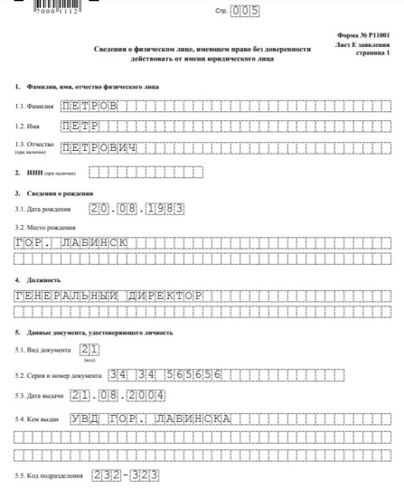
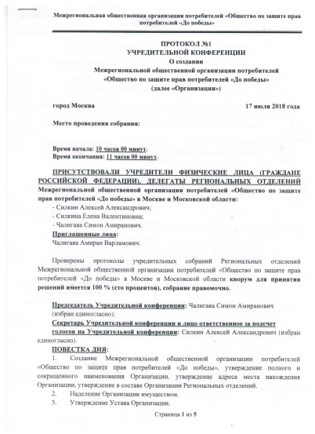
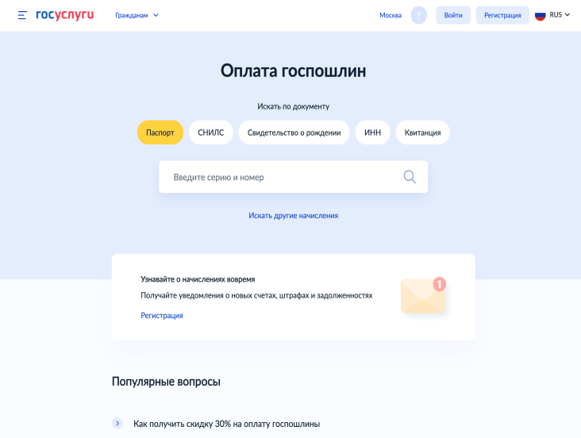
Шаг 4
Подготовить все необходимые для государственной регистрации некоммерческой организации документы, а именно:
* Устав;
* Заявление по форме Р11001;
* Протокол Учредительного собрания/Решение о создании. Какой именно документ подготавливается, зависит от числа учредителей;
* Гарантийное письмо не обязательно;
* Оплата госпошлины - 4 000 рублей (при электронной подаче документов через портал ГОСУСЛУГИ не требуется).

Slide 7
Шаг 5
Подать документы в Министерство юстиции.
Документы можно подать в электронном виде через портал ГОСУСЛУГИ при помощи электронно-цифровой подписи. Данный способ имеет ряд преимуществ:
* Не нужно платить госпошлину за регистрации некоммерческой организации в размере 4 000 рублей;
* Не требуется нотариальное заверение формы Р11001;
* Вам не нужно ехать в Минюст и подавать документы, ведь в ряде регионов России Министерство юстиции региона может находиться в сотне километров от места нахождения учредителей;
* Минюст получает документы, поданные на государственную регистрацию, в день подачи.
Подача документов на бумажном носителе.
Все документы представляются на государственную регистрацию в двух экземплярах, один из которых должен быть подлинником. При подаче документов на бумажном носителе Устав некоммерческой организации предоставляется в трех подлинных экземплярах. Два из них должны быть прошиты и заверены подписью заявителя. Листы должны быть пронумерованы. Документы, содержащие более одного листа, должны быть прошиты, пронумерованы и заверены подписью заявителя на обороте последнего листа на месте прошивки. Заявление Р11001 может быть подписано заявителем при сотруднике Управления Минюста и не заверяться у нотариуса.
Если документы представляет не заявитель, то у представителя заявителя должна быть нотариальная доверенность.
Подача документов на бумажном носителе.
Документы могут быть поданы заказным письмом.

Slide 8
Шаг 6
Получить зарегистрированные документы из Министерства юстиции.
* Полный пакет учредительных документов, который Вы получите из Минюста, включает в себя:
* Зарегистрированный устав;
* Лист записи о регистрации НКО;
* Свидетельство ИНН;
* Свидетельство о госрегистрации НКО с печатью Минюста.
Храните их!
Важно! Применять УСН можно с момента регистрации. Для этого НКО нужно будет подать соответствующее уведомление либо одновременно с документами на регистрацию, либо не позднее 30 дней с даты постановки на учет (п. 2 ст. 346.13 НК РФ). В дальнейшем после перехода на УСН, важно, чтобы доходы НКО от коммерческой деятельности не превышали 150 млн руб., в 2022 году с учетом индексации — 164,4 млн руб.

Slide 9
Спасибо за внимание!
Наши контакты:
Тел.: 8 (4842) 57-04-14 Тел.: 8 (4842) 22-26-39 e-mail: aopko_40@mail.ru

